Slide 1
细胞的生命历程
第1讲 细胞增殖

Slide 2
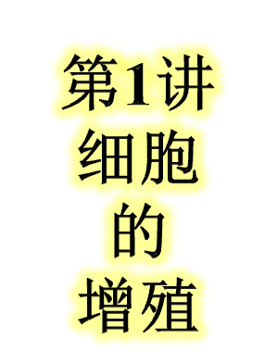

细胞周期及有丝分裂过程
3个必
考点
动、植物有丝分裂的比较
观察植物细胞的有丝分裂
1.1观察根尖细胞的有丝分裂
1.2动物细胞的有丝分裂
细胞板与赤道板
2个易错点
细胞周期中的间期（G₁、S、G₂）
2个误区
着丝点分裂是纺锤丝牵引的结果
动植物细胞有丝分裂的区别

Slide 3

高考必考点
细胞周期及有丝分裂过程
1、细胞周期的理解
（1）概念：连续分裂的细胞，从一次分裂完成时开始，到下一次分裂完成时为止。
（2）两个阶段
间期：在前；经历时间长，大约占整个细胞周期的90%～95%。
分裂期：在后；经历时间短，大约占整个细胞周期的5%～10%。

Slide 4
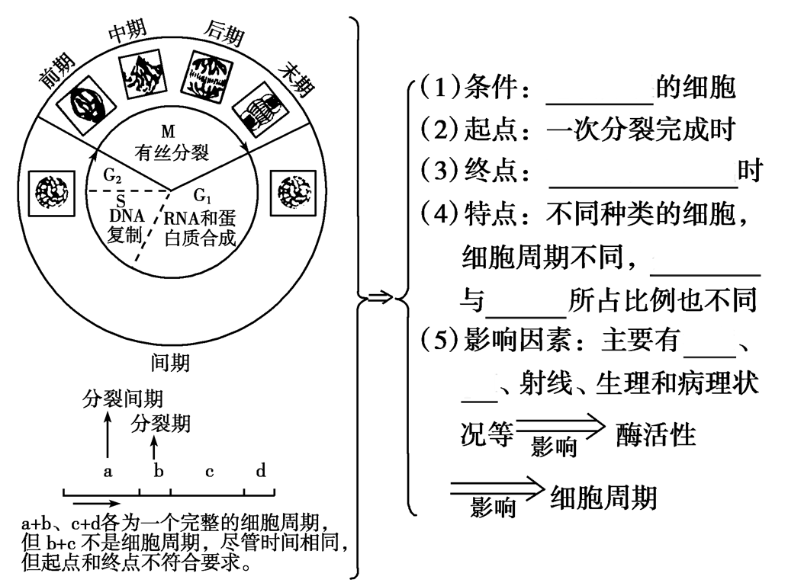
高考必考点
细胞周期及有丝分裂过程
连续分裂
下一次分裂完成
细胞周期
分裂间期
分裂期
温度
pH

Slide 5
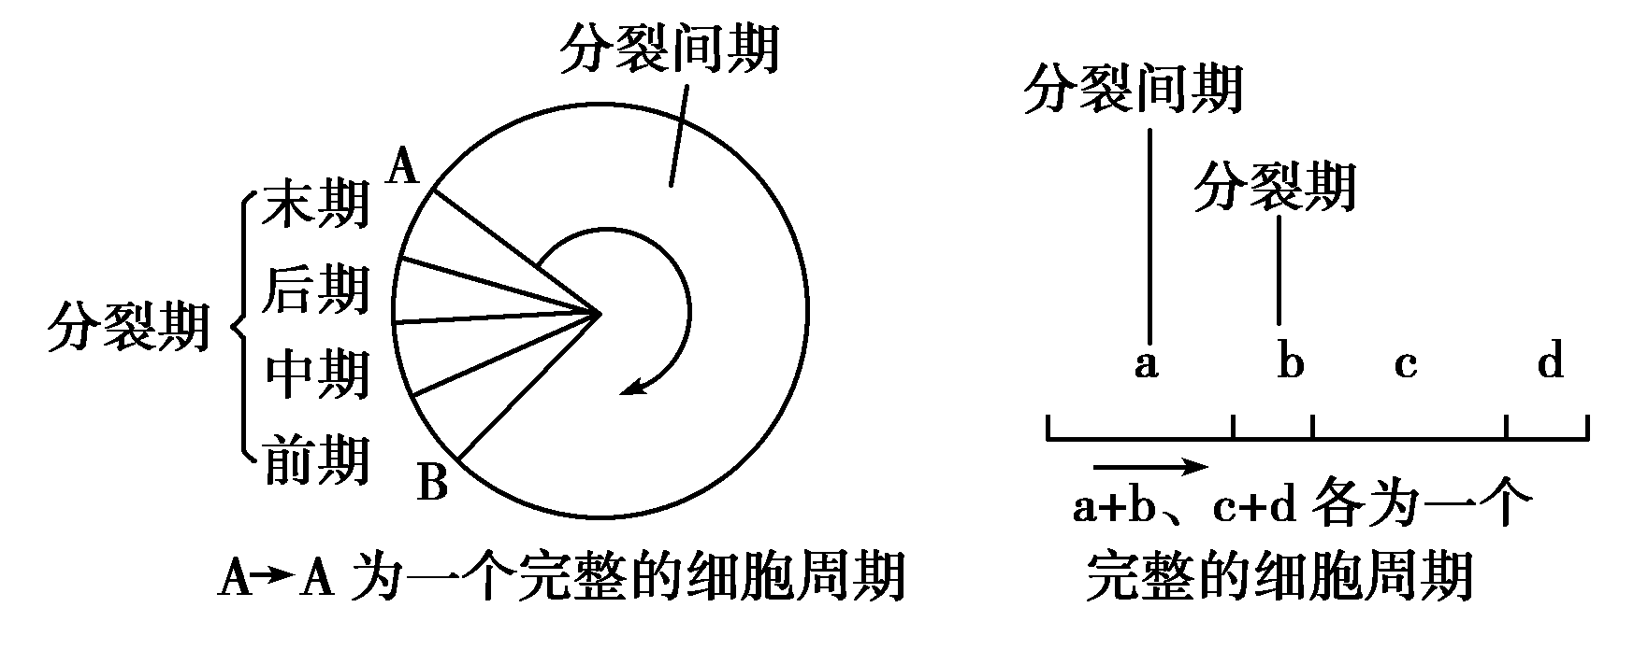
细胞周期的表示方法
(1)常规表示法(扇形图、直线图、曲线图)
①扇形图 ②直线图

Slide 6
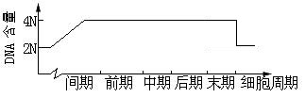
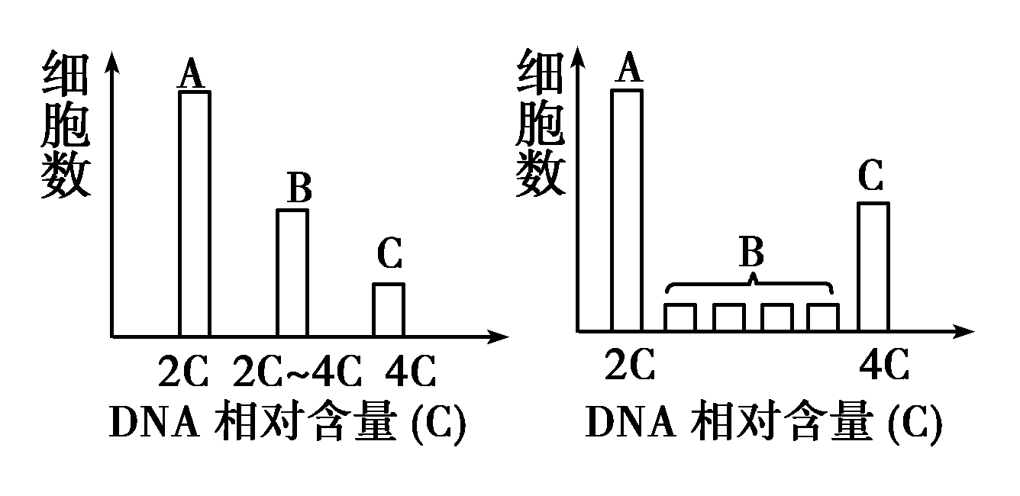
③曲线图
（2）柱状图

Slide 7
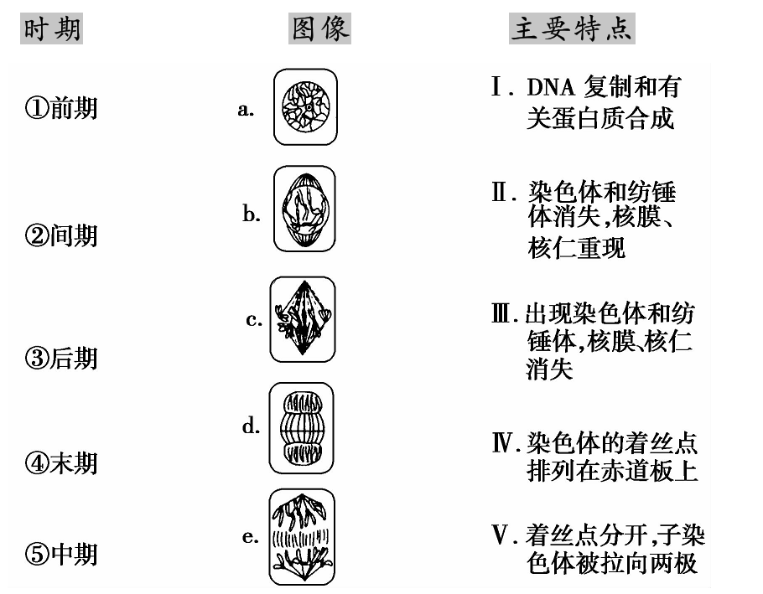
高考必考点
细胞周期及有丝分裂的过程
2．有丝分裂过程(连线)

Slide 8
高考必考点
细胞周期及有丝分裂的过程
细胞周期中几种细胞结构的变化
(1)染色体形态变化：
(2)染色体行为变化规律：
(3)核仁、核膜的变化：
(4) 纺锤体的变化：
(5)中心体变化规律(动物细胞、低等植物细胞) ：

Slide 9
参与有丝分裂过程中几种的细胞器
细胞器 名称 | 细胞类型 | 时期 | 生理作用
 | 动物、植物 | 整个时期，但是主要是间期 | 各种蛋白质(组成染色体的蛋白质和细胞内的蛋白质)的合成
 | 动物、低等植物 | 前期 | 纺锤体的形成
 | 植物 | 末期 | 细胞壁的形成
 | 动物、植物 | 整个时期 | 提供能量
核糖体
中心体
高尔基体
线粒体

Slide 10
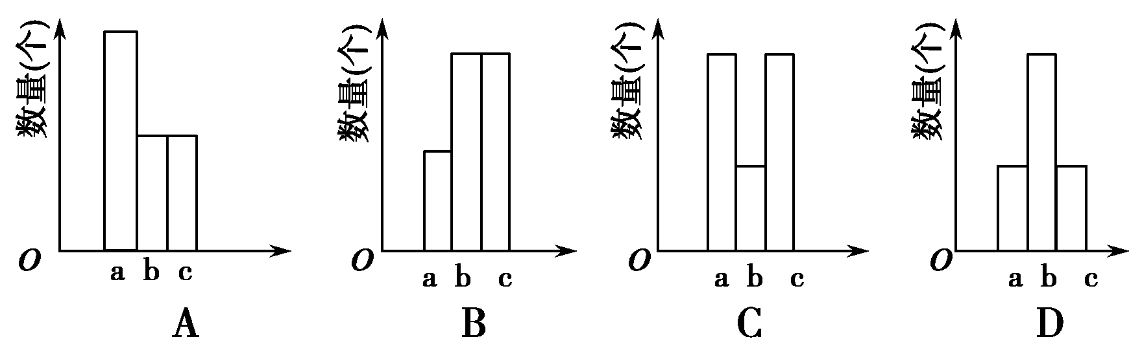


高考必考点
细胞周期及有丝分裂的过程
【典例1】► 处于有丝分裂过程的动物细胞，当中心体移向两极 时，染色体数(a)、染色单体数(b)、DNA分子数(c)可表示为( )。
B
答案
解析
解析: 有丝分裂的过程中，中心体移向两极发生在前期，此时一条染色体上有两条染色单体，则a应为b的一半，b、c数目一致，即染色体数(a)、染色单体数(b)、DNA分子数(c)＝1∶2∶2。

Slide 11

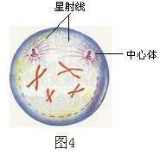

高考必考点
动、植物有丝分裂的比较
两极
中心体
发出
发出
纺锤丝
星射线
形成
形成
前期 前期
纺锤体
纺锤体
纺锤体形成机制不同

Slide 12

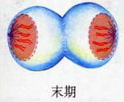
高考必考点
动、植物有丝分裂的比较
细胞板
细胞膜
细胞膜
细胞膜
细胞膜
中部凹陷
中部凹陷
中部凹陷
细胞壁
中部凹陷
末期 末期
缢裂细胞
缢裂细胞
分割细胞
胞质分裂方式不同

Slide 13

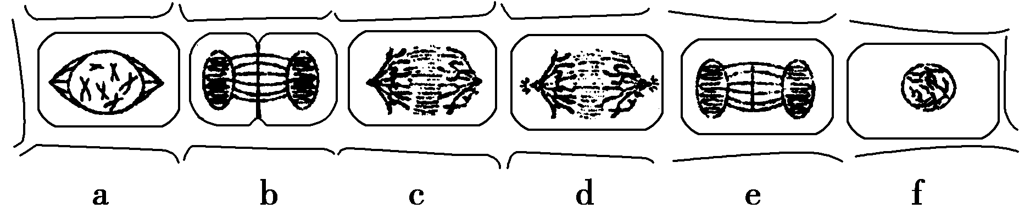
高考必考点
动、植物有丝分裂的比较
【典例2】► 下图是某学生绘出的某高等植物的细胞分裂图像。其中错误的是( )。
A．a和b B．c和d C．b和d D．e和f
C
答案

Slide 14
2个易错点
1.混淆细胞板和赤道板
(1)赤道板是细胞中央与纺锤体的中轴垂直的一个平面，只表示一个位置，不是真实存在的，在显微镜下观察不到。
(2)细胞板是植物细胞有丝分裂末期，在赤道板位置通过高尔基体密集而形成的一种结构，它向四周扩展形成新的细胞壁，显微镜下能观察到该结构，它是植物细胞所特有的，区别于动物细胞的标志。
2.细胞周期中的间期(G₁期、S期、G₂期)
（1）G₁期和G₂期合成有关蛋白质，故RNA增多，对应RNA的特有碱基U消耗增多；
（2）G₁期还决定一个细胞是连续分裂，还是进行分化，脱离细胞周期。
（3）而S期完成DNA复制，故该期DNA的特有碱基T消耗增多，且S期是基因突变的具体时期。

Slide 15
2个误区
误区1 误认为后期着丝点分裂是纺锤丝牵引的结果
有丝分裂后期染色体着丝点一分为二，其原因是受生物体内遗传物质控制的一种生理活动。不是由纺锤丝牵引所致。
实验验证：用秋水仙素破坏纺锤体形成，无纺锤丝牵引着丝点，复制后的染色体的着丝点照样分裂，使细胞中染色体数目加倍，这就说明着丝点分裂不是纺锤丝牵引所致。

Slide 16
误区2 动植物细胞有丝分裂的区别要注意特例
(1)细胞分裂的过程中出现中心体的不一定是动物细胞，低等植物细胞有丝分裂的分裂期，纺锤体的形成也与中心体有关；
(2)细胞分裂的过程中不出现中心体的不一定是植物细胞，也有可能是进行无丝分裂或者二分裂的细胞。

Slide 17


高 考 真 题 集 训
第1题 | 第2题
1.蛙的受精卵发育成原肠胚的过程中，下列行为在细胞内不能发生的是( )。 A．基因的选择性表达 B．DNA的半保留复制 C．同源染色体的分离 D．姐妹染色单体的分开
C
答案
解析
解析：本题以蛙胚的发育为背景，考查了细胞分裂、细胞分化等相关知识。受精卵的分裂方式为有丝分裂，而同源染色体的分离发生在减数分裂过程中，选项C符合题意。

Slide 18
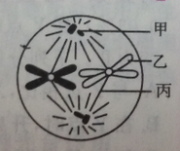


高 考 真 题 集 训
第1题 | 第2题
2.如图为动物细胞分裂中某时期示意图， 下列相关叙述正确的是( )。 A．甲在分裂前期倍增并移向细胞两极 B．乙和丙在组成成分上差异很大 C．该时期细胞中染色体数是体细胞染色体数的两倍 D．该时期通过核孔进入细胞核的物质减少
B
答案
解析
解析：甲是中心体，其倍增发生在细胞分裂间期，故A项错；乙是染色体，组成成分主要是DNA和蛋白质，丙为纺锤丝，组成成分主要是蛋白质，故B项正确；由于无同源染色体存在，并且所有染色体整齐排列在赤道板上，判定图为减Ⅱ中期，该时期染色体数为体细胞中的一半，故C项错；图示细胞无同源染色体，为减Ⅱ中期，细胞中的核膜分解，无核孔，故D项错。

Slide 19

动物细胞有丝分裂过程

Slide 20
特别提醒：
区分动、植物有丝分裂最可靠的方法——子细胞形成方式、细胞板结构，纺锤丝、星射线、中心体都不可靠。
中心体不可靠？

Slide 21
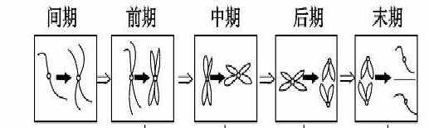


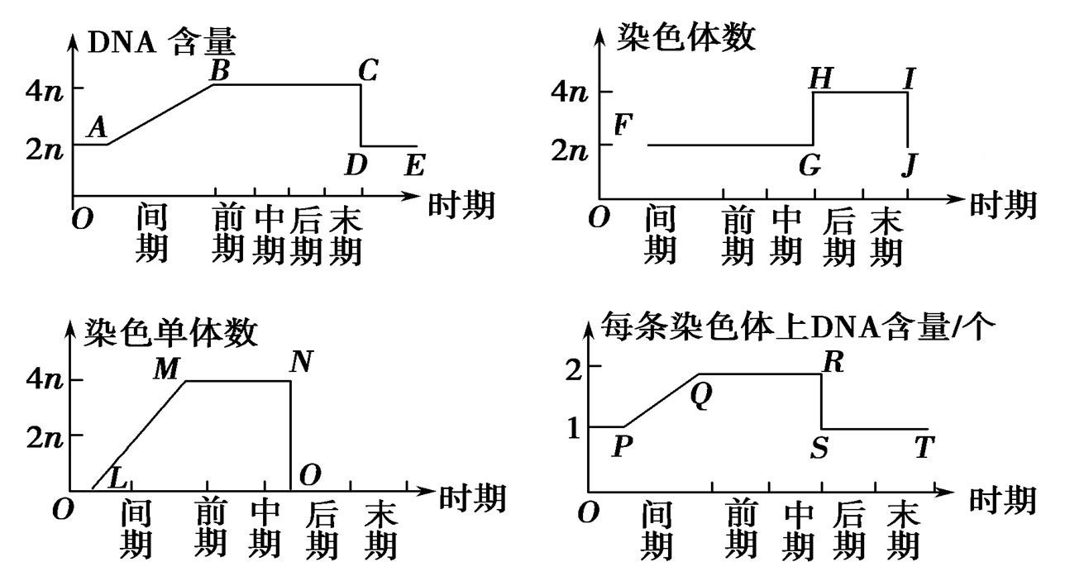
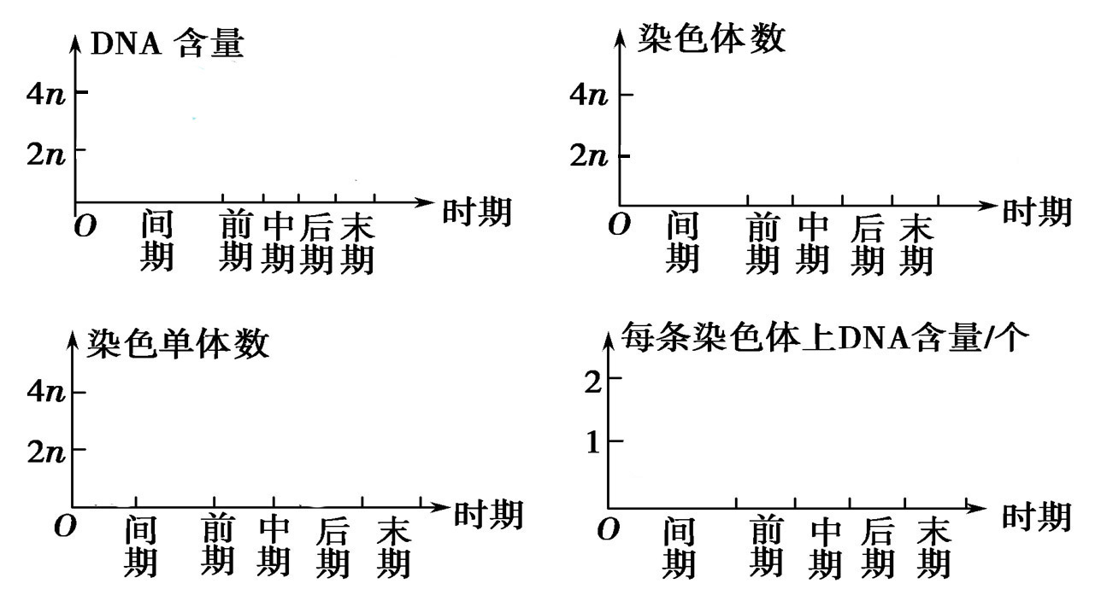
高考必考点
细胞周期及有丝分裂的过程
细胞中DNA、染色体、染色单体、每条染色体上DNA的数目变化

